Slide 1
React Native InitiativeAppRN
Jani Kerttula K8958 & Lauri Virtanen K8455
Mobile Project TTOW0630

Slide 2
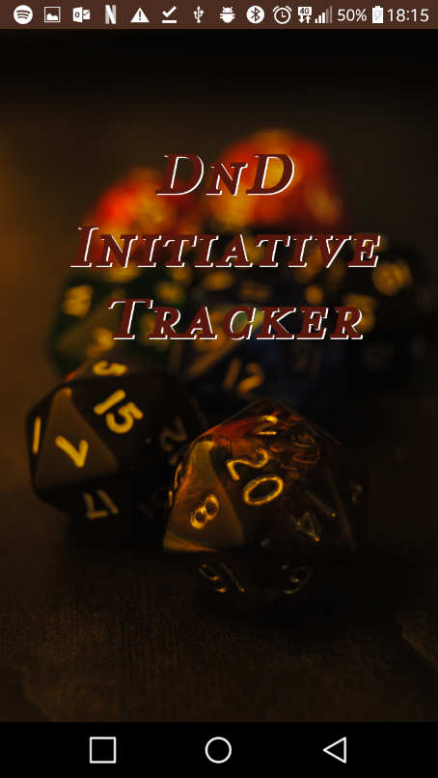
Käytetyt teknologiat
React Native
Redux
React Navigation
Autocorrect input
Fetch API

Slide 3
Ominaisuudet
Automaattinen nopan heittäminen
Templatet
Load, Save & Delete
Initiate lista
Monstereiden lisääminen ulkoisesta tietokannasta
Fetch API

Slide 4
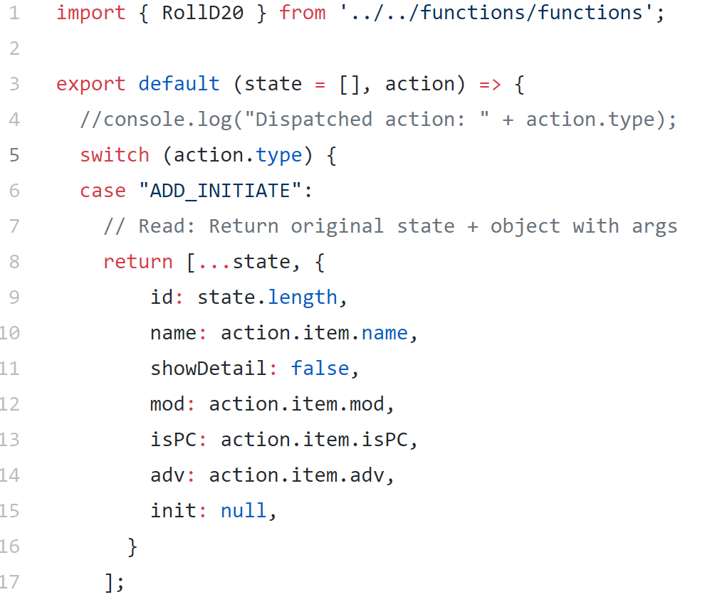
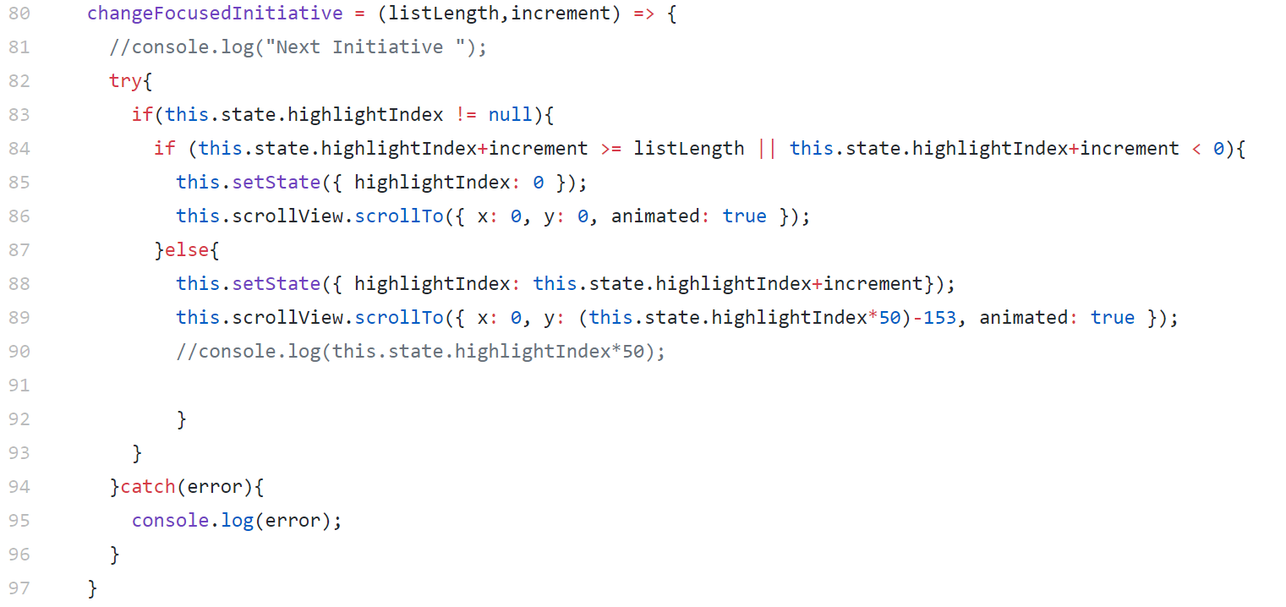
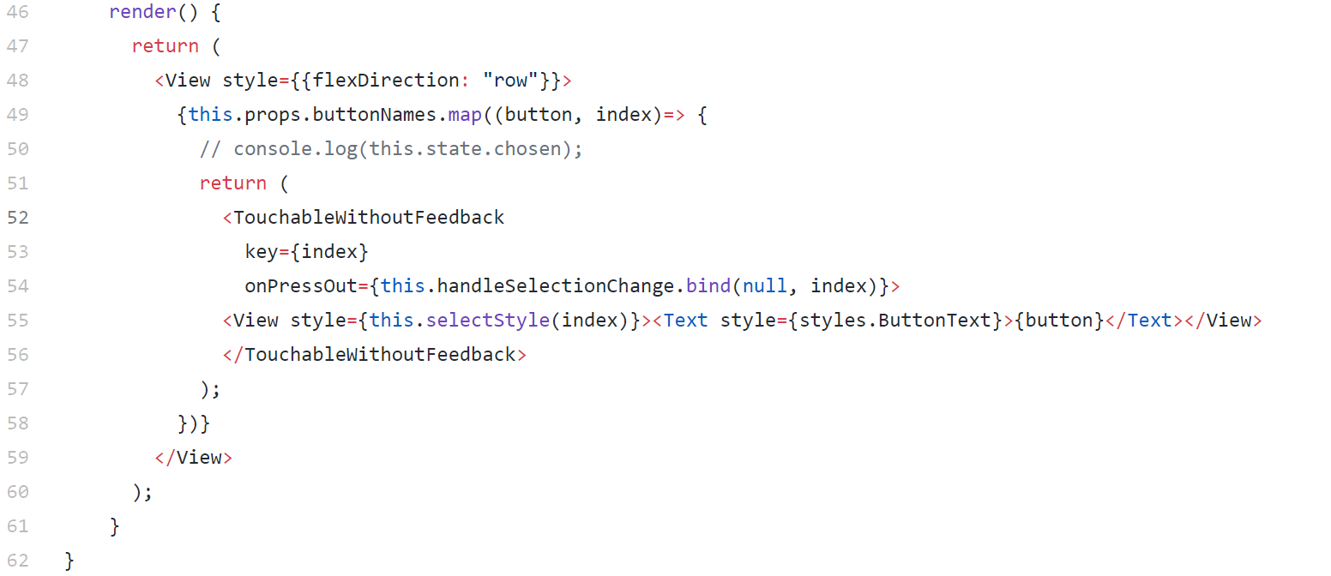
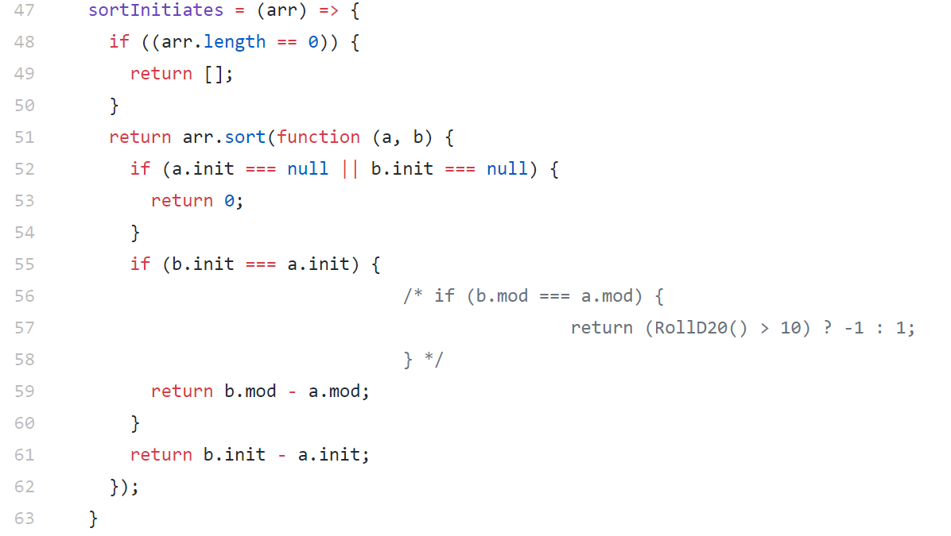
Koodi esimerkkejä
Notes:
1.Sort initiates Home.js
2. changeFocusedInitiative Home.js
3. radioButtonGroupin render
4. Initiates reducer

Slide 5
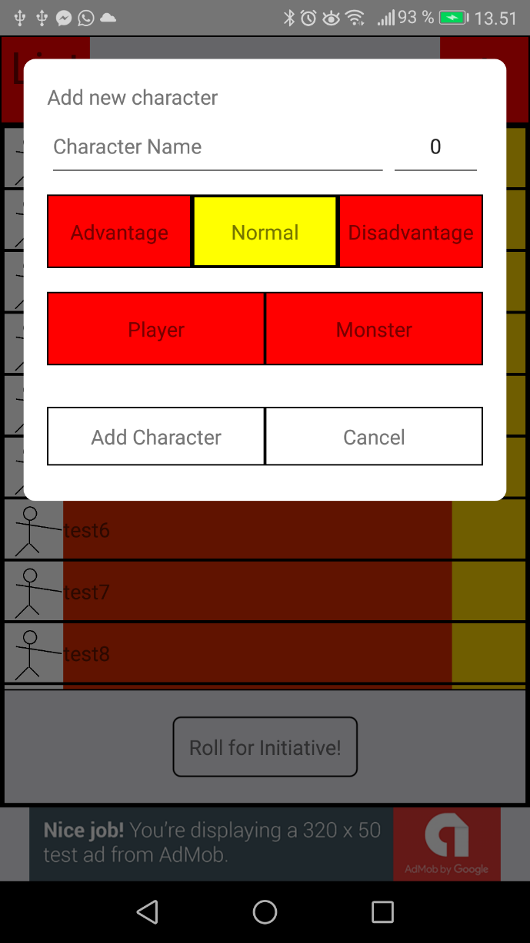
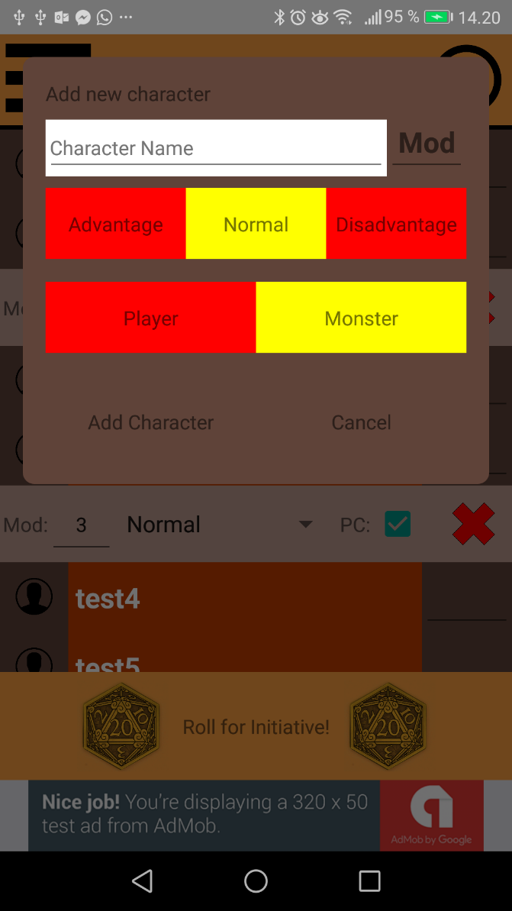
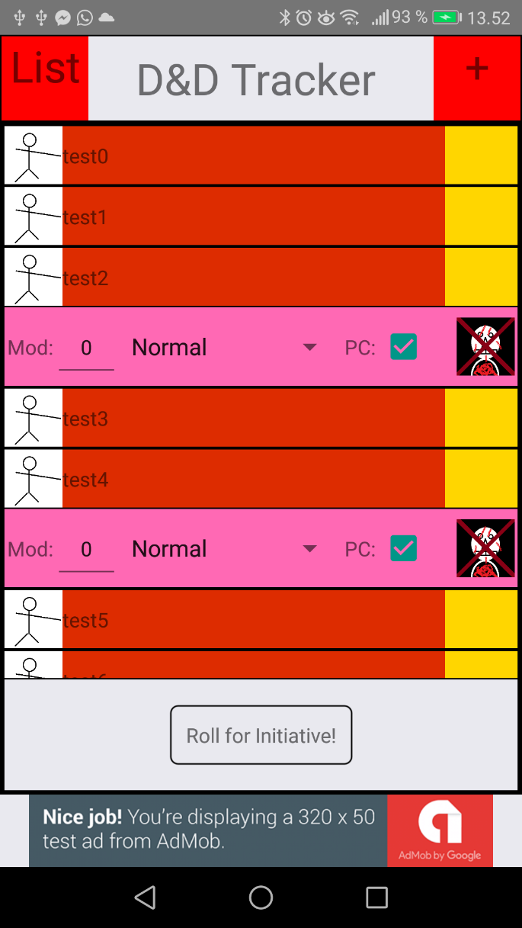
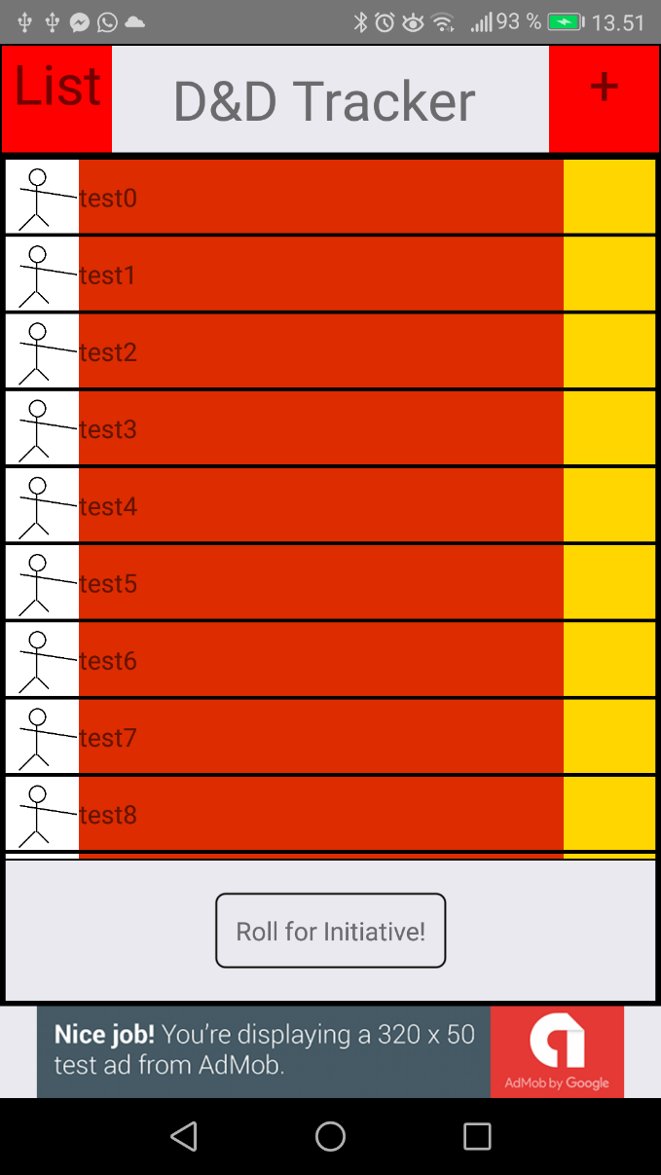
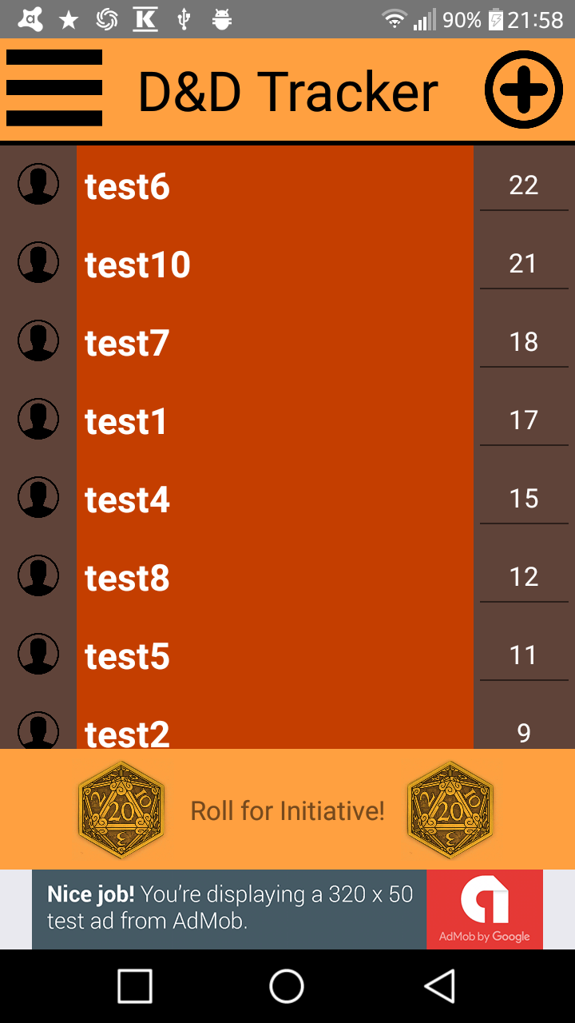
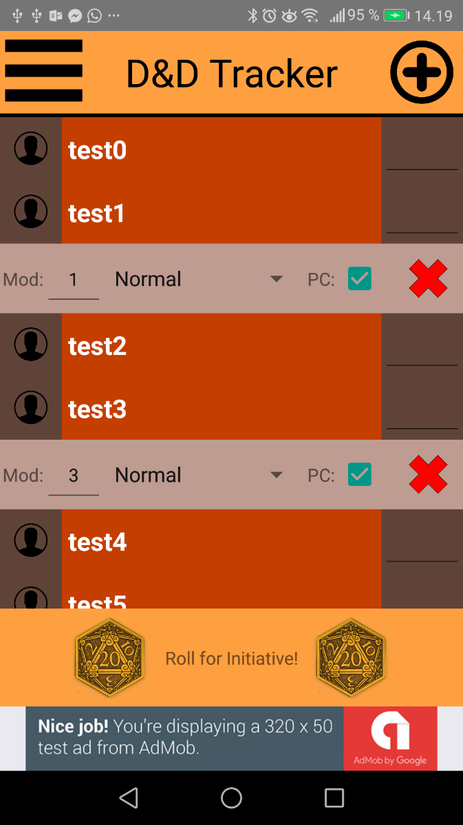
Tyylin kehittyminen

Slide 6
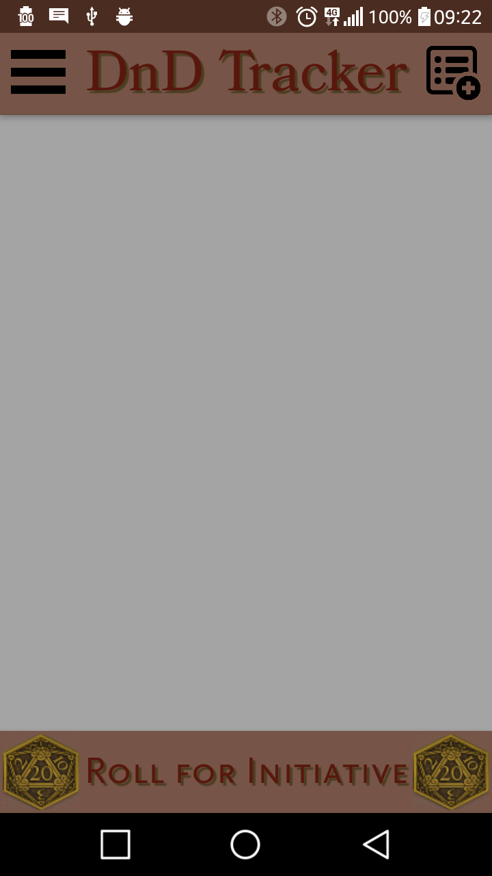
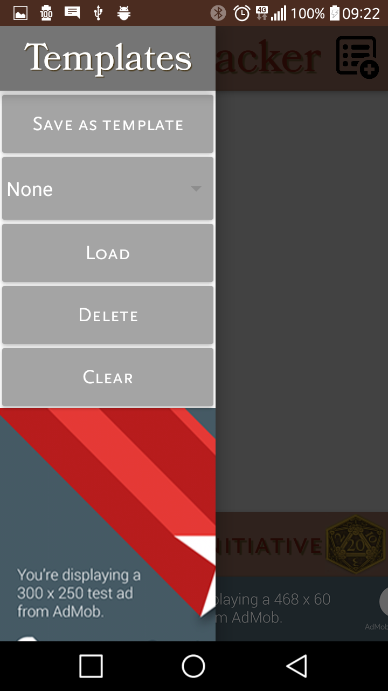
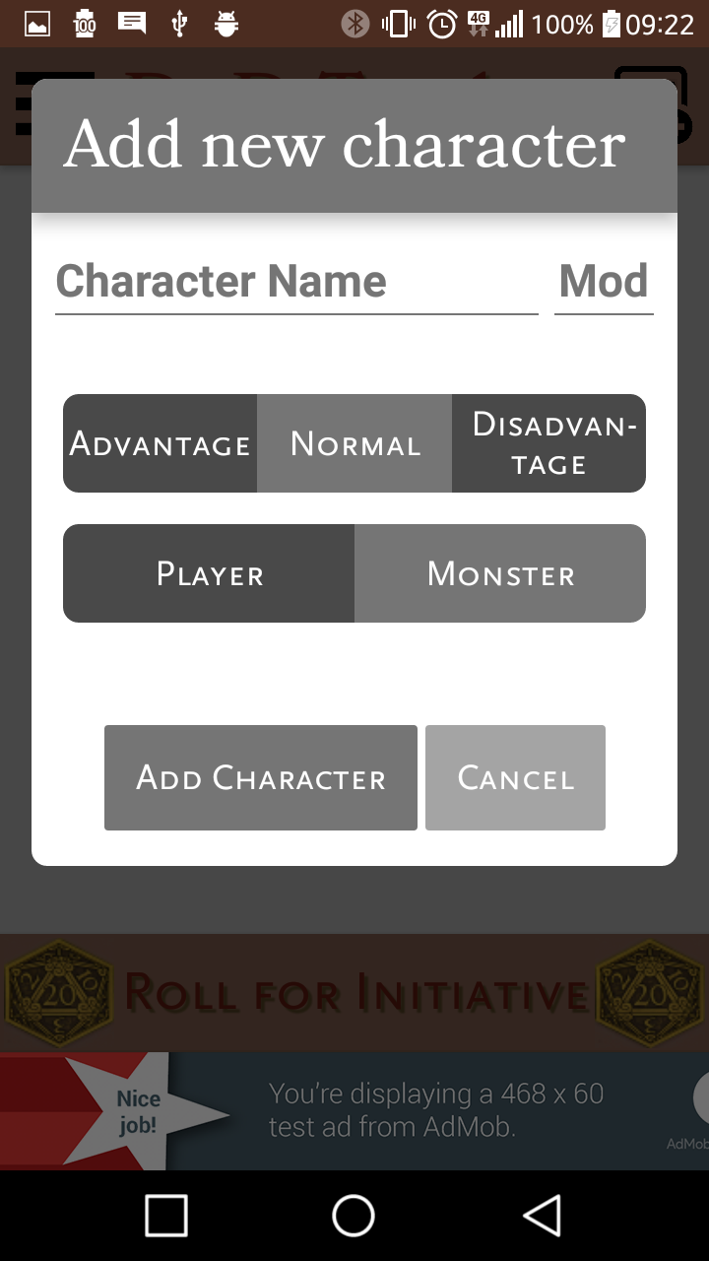
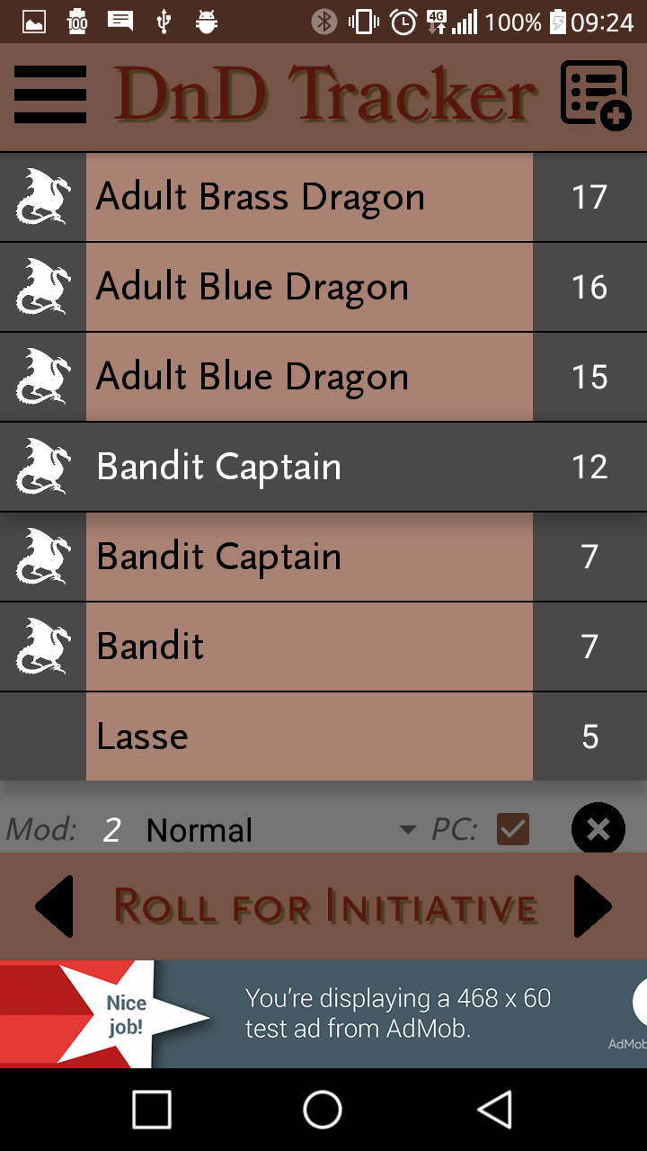
Sovellus toiminnassa

Slide 7
Demon esittely

